Slide 1
CHỦ ĐỀ 9: LỰC
BÀI 39
BIẾN DẠNG CỦA LÒ XO. PHÉP ĐO LỰC

Slide 2
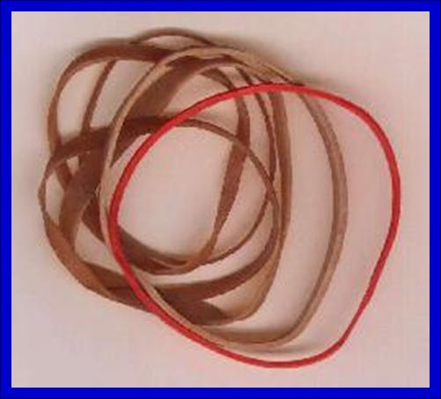
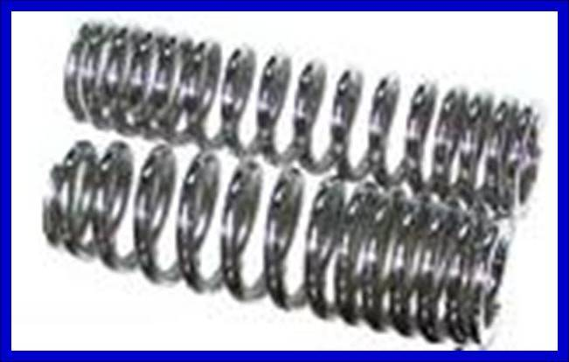
Một sợi dây cao su và một lòxo có tính chất nào giống nhau?

Slide 3
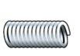

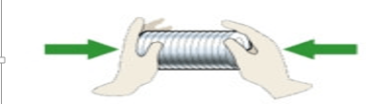
Khi có lực tác dụng lên lò xo thì lo xo bị biến dạng. Khi thôi không tác dụng thì lò xo tự trở về hình dạng ban đầu
=> biến dạng lò xo gọi là biến dạng đàn hồi
Vì biến dạng lò xo gọi là biến dạng đàn hồi
nên Lò xo được gọi là vật đàn hồi

Slide 4
Một sợi dây cao su và một lòxo có tính chất nào giống nhau?
Chúng đều có tính đàn hồi

Slide 5
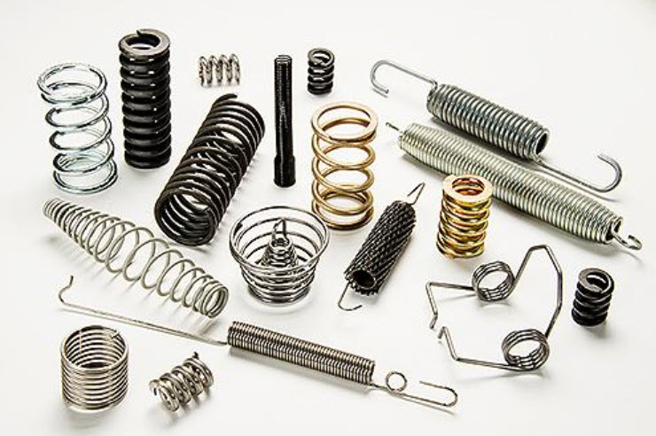

VẬT CÓ SỰ BIẾN DẠNG GIỐNG NHƯ BIẾN DẠNG CỦA LÒ XO

Slide 6
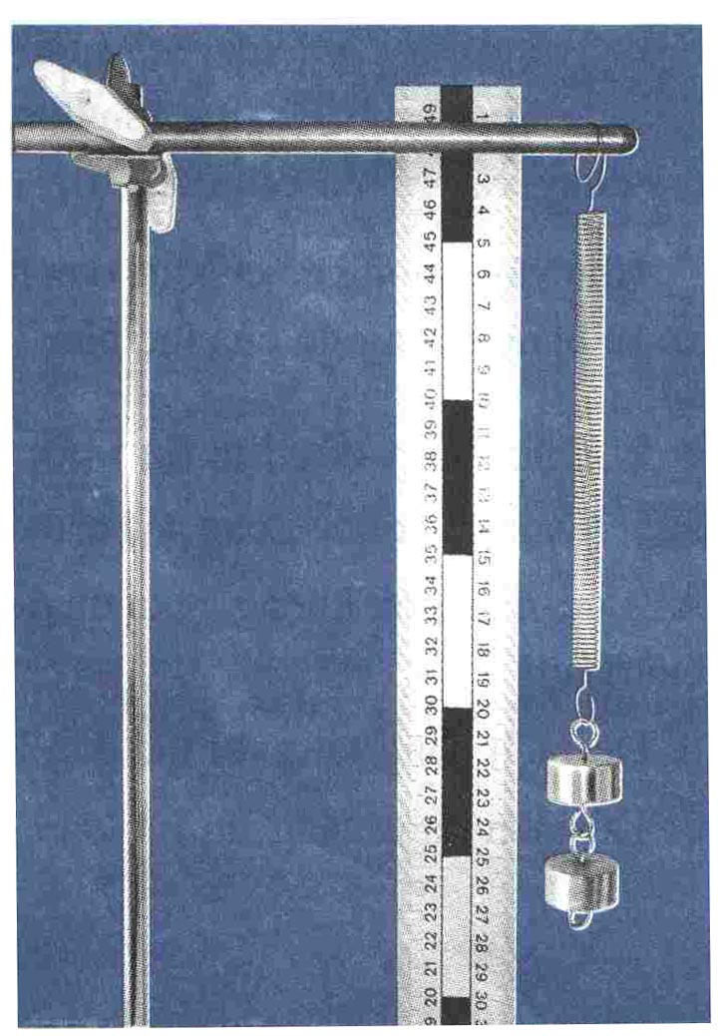
I. Biến dạng của lò xo
Thực hiện thí nghiệm
Dụng cụ
Giá thí nghiệm 
Thước thẳng 
Lò xo 
Các quả nặng 

Slide 7



Tiến hành thí nghiệm:
Treo một lò xo vào giá thí nghiệm
B1. Đo chiều dài của lò xo khi chưa kéo dãn. Đó là chiều dài tự nhiên của lò xo ( l₀ ). Ghi kết quả vào bảng kết quả
Bảng kết quả
Số quả nặng | Khối lượng quả nặng | Chiều dài lò xo | Độ biến dạng lò xo
0 | 0 (g) | l₀ = cm | 0 (cm)
1 | . . . .(g) | l₁ =…cm | l₁-l₀=...cm
2 | . . . . (g) | l₂ =…cm | l₂ -l₀=…cm
3 | . . . .(g) | l₃ =…cm | l₃ - l₀=…cm
8
l_{o}

Slide 8

B1. Đo chiều dài của lò xo khi chưa kéo dãn. Đó là chiều dài tự nhiên của lò xo ( l₀ ). Ghi kết quả vào bảng
B2. Móc một quả nặng 50 g vào đầu dưới của lò xo. Đo chiều dài của lò xo lúc đó (l₁). Ghi kết quả vào bảng
Bảng kết quả
Số quả nặng | Khối lượng các quả nặng | Chiều dài lò xo | Độ biến dạng của lò xo
0 | 0 (g) | l₀ = 8 cm | 0 (cm)
1 | . . . .(g) | l₁ =….cm | l₁-l₀=...cm
2 | . . . .(g) | l₂ =….cm | l₂ -l₀=…cm
3 | . . . .(g) | l₃ =….cm | l₃ - l₀=…cm
l_{o}
l₁
?
-----------------
--------------
50
9

Slide 9

B3. Móc hai quả nặng 50 g vào đầu dưới của lò xo. Đo chiều dài của lò xo lúc đó (l₂). Ghi kết quả vào bảng
Bảng 9.1. Bảng kết quả
Số quả nặng | Tổng khối lượng quả nặng | Chiều dài lò xo | Độ biến dạng lò xo
0 | 0 (g) | l₀= 8 cm | 0 (cm)
1 | 50 (g) | l₁= 9 cm | l₁-l₀=...cm
2 | . . . .(g) | l₂=…cm | l₂ -l₀=…cm
3 | . . . .(g) | l₃=…cm | l₃ - l₀=…cm
l₀
l₂
?
--------------------------
-------------------
100
10

Slide 10

B4. Móc ba quả nặng 50 g vào đầu dưới của lò xo. Đo chiều dài của lò xo lúc đó (l₃). Ghi kết quả vào bảng 9.1…
Bảng 9.1. Bảng kết quả
Số quả nặng | Tổng trọng lượng quả nặng | Chiều dài lò xo | Độ biến dạng lò xo
0 | 0 (g) | l₀= 8 cm | 0 (cm)
1 | 50 (g) | l₁= 9 cm | l₁-l₀=...cm
2 | 100 (g) | l₂= 10 cm | l₂ -l₀=…cm
3 | . . . .(g) | l₃=…cm | l₃ - l₀=…cm
l₀
?
l₃
----------------------------
11
--------------
150
11

Slide 11
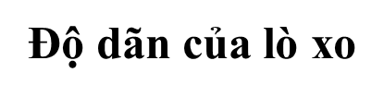
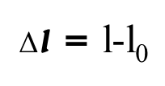
Số quả nặng | Tổng khối lượng quả nặng | Chiêu dài ban đầu của lò xo (mm) | Chiều dài lò xo | Độ dãn của lò xo (Độ biến dạng lò xo)
0 | 0 (g) | l₀=…8...(mm) | l₀=8 cm | 0 (cm)
1 | 50 (g) | l₀=…8 (mm) | l₁=9 cm | Δl₁ = l ₁ -l₀=..... cm
2 | 100 (g) | l₀= 8 (mm) | l₂=10 cm | Δl₂ =l₂ -l₀=… cm
3 | 150 (g) | l₀= 8 (mm) | l₃=11 cm | Δl₃ = l₃ - l₀= cm
1
2
3

Slide 12
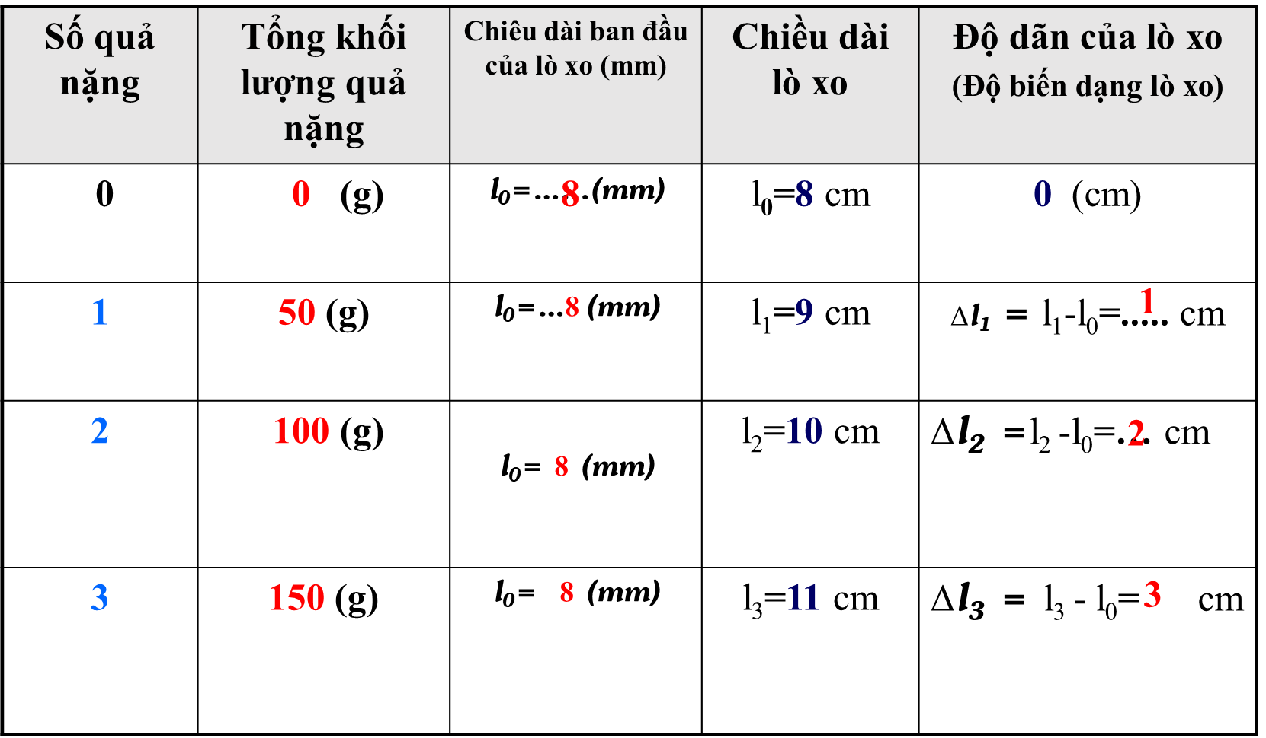
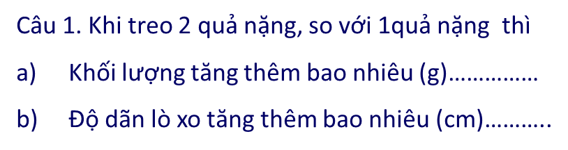
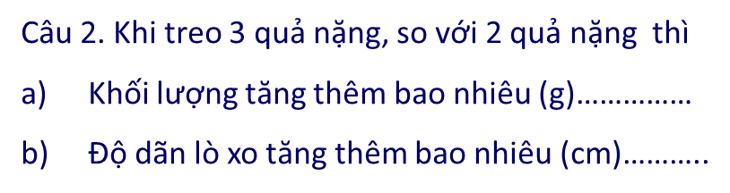
Phân tích kết quả thí nghiệm:
Vậy khi khối lượng tăng thêm………(g)→ thì độ dãn lò xo …………..1cm

Slide 13
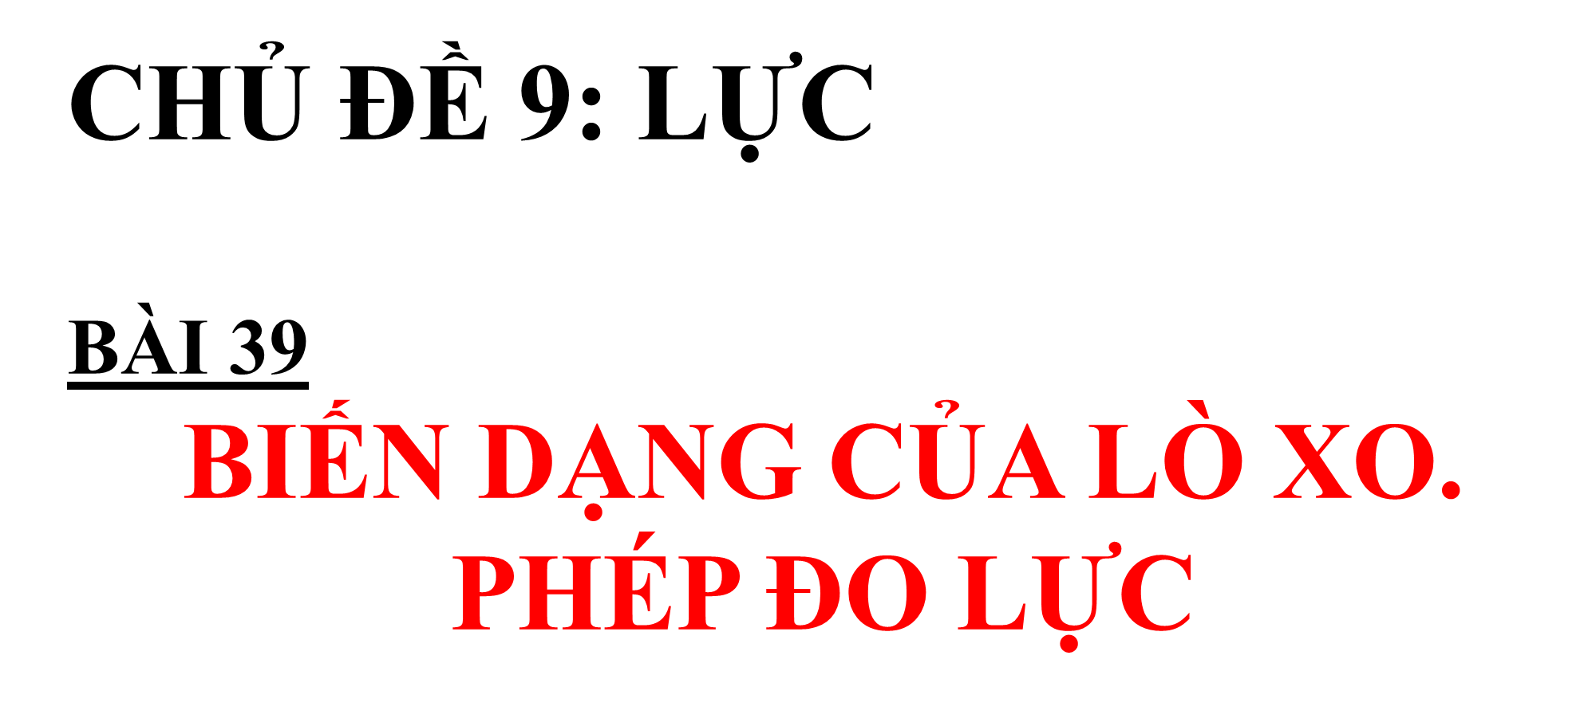
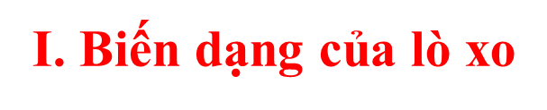
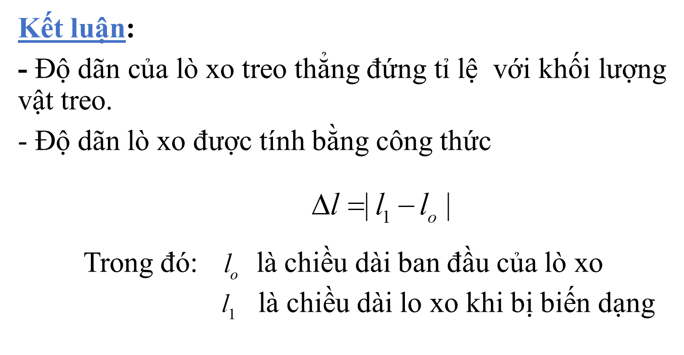

Slide 14
Áp dụng: Một lò xo có chiều dài tự nhiên là 12cm được treo thẳng đứng đầu dưới của lò xo gắn với một quả nặng khối lượng 50g khi quả nặng nằm cân bằng thì lò xo có chiều dài 15cm. Cho rằng độ dãn của lò xo tỉ lệ thuận với khối lượng vật treo. Khi treo quả nặng có khối lượng 100g vào lò xo thì chiều dài của lò xo khi đó là bao nhiêu?
Tóm tắt:
l₀ = 12cm
m₁ = 50g l₁ = 15 cm.
m₂ = 100g l₂ =----?---cm.
Giải:
Độ dãn của lò xo khi treo khối lượng 50g là:
Δl₁ = l ₁ -l₀= 15- 12= 3 cm
Số lần m₂ nặng gấp m₁ là:
n = m₂ : m₁ = 100: 50 = 2 lần
Vì độ dãn của lò xo tỉ lệ thuận với khối lượng vật treo.
Δl₂ =n . Δl₁ = 2.3= 6cm
Độ dài của lò xo khi treo khối lượng 100g là:
l₂ =l₀ + Δl₂ = 12 + 6 = 18 cm
Notes:
Để so sánh thuộc tính của vật thể này với vật thể khác người ta dùng đến các phép đo. Trong các phép đo người ta sẽ quan tâm đến: đơn vị đo, dụng cụ đo và cách sử dụng các dụng cụ đo đó.

Slide 15


II. Thực hành đo lực bằng lực kế
Notes:
Để so sánh thuộc tính của vật thể này với vật thể khác người ta dùng đến các phép đo. Trong các phép đo người ta sẽ quan tâm đến: đơn vị đo, dụng cụ đo và cách sử dụng các dụng cụ đo đó.

Slide 16
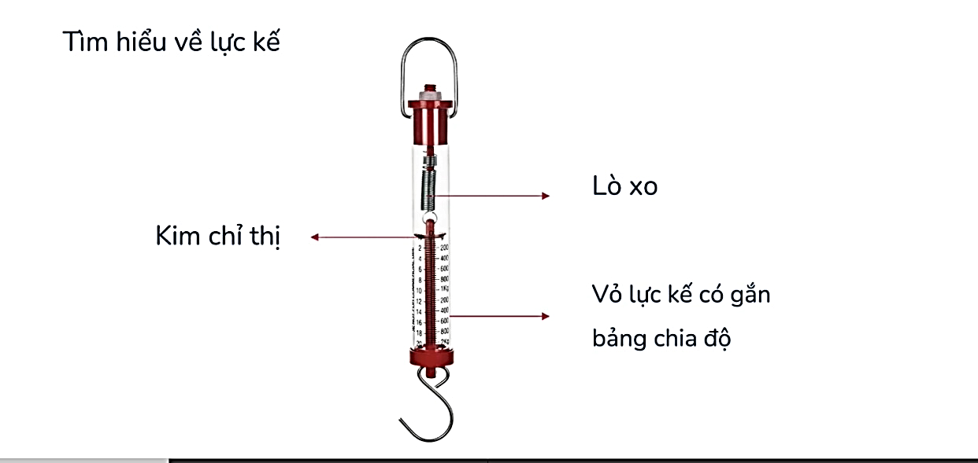
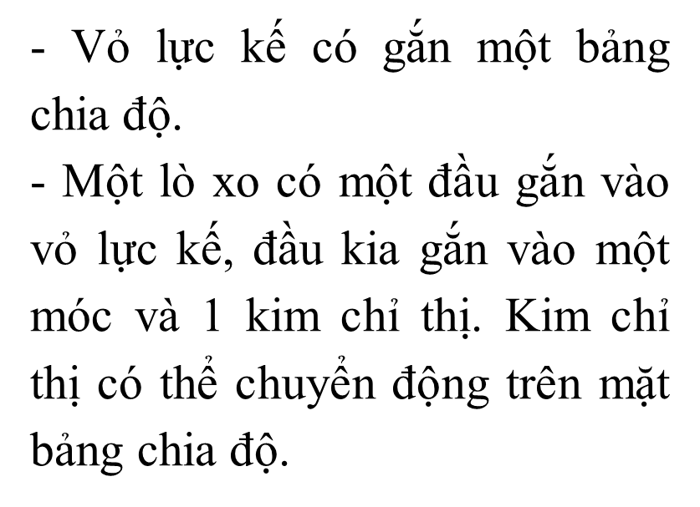
1. Cấu tạo lực kế

Slide 17
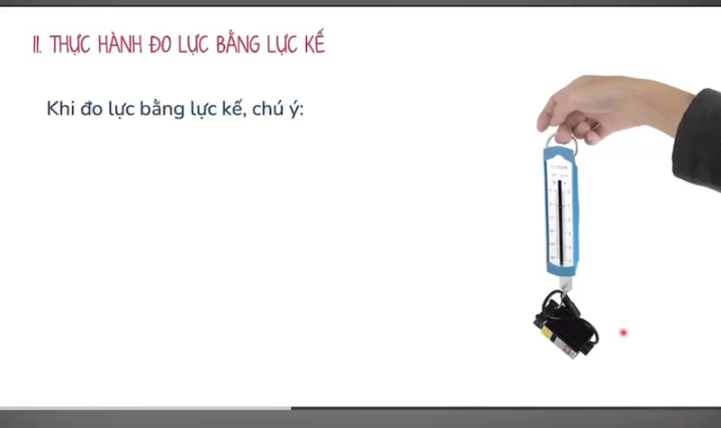
II: Thực hành đo lực bằng lực kế
2.Các bước sử dụng lực kế:
Notes:
Để so sánh thuộc tính của vật thể này với vật thể khác người ta dùng đến các phép đo. Trong các phép đo người ta sẽ quan tâm đến: đơn vị đo, dụng cụ đo và cách sử dụng các dụng cụ đo đó.

Slide 18
II: Thực hành đo lực bằng lực kế
2.Các bước sử dụng lực kế:
+ Bước 1: Ước lượng giá trị cần đo để lựa chọn lực kế phù hợp. (nếu lực quá lớn nằm ngoài giới hạn đàn hồi lò xo sẽ không trở lại trạng thái tự nhiên)
+ Bước 2: Hiệu chỉnh lực kế (khi chưa có lực tác dụng thì kim chỉ ở vị trí 0)
+ Bước 3: Tác dụng lực cần đo vào móc của lò xo lực kế.
+ Bước 4: Cầm lực kế sao cho lò xo nằm dọc theo phương của lực cần đo.
+ Bước 5: Khi kim chỉ lực kế đã ổn định ➔đọc số chỉ gần nhất với kim chỉ.
Notes:
Để so sánh thuộc tính của vật thể này với vật thể khác người ta dùng đến các phép đo. Trong các phép đo người ta sẽ quan tâm đến: đơn vị đo, dụng cụ đo và cách sử dụng các dụng cụ đo đó.

Slide 19
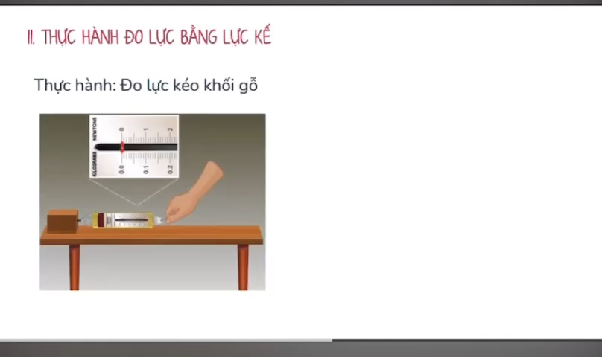
II: Thực hành đo lực bằng lực kế
3. Hướng dẫn đo:
Notes:
Để so sánh thuộc tính của vật thể này với vật thể khác người ta dùng đến các phép đo. Trong các phép đo người ta sẽ quan tâm đến: đơn vị đo, dụng cụ đo và cách sử dụng các dụng cụ đo đó.

Slide 20


4.Thực hiện đo lực:
Trường hợp | Lực kéo
 | Lần 1 | Lần 2
Kéo khúc gỗ nằm ngang lần 1
Kéo khúc gỗ nằm ngang chuyển động đều đều
Nâng hộp phấn lên khỏi mặt bàn
Nâng quyển sách lên khỏi bàn
Nâng 2 quả nặng 50g lên khỏi bàn
Notes:
Để so sánh thuộc tính của vật thể này với vật thể khác người ta dùng đến các phép đo. Trong các phép đo người ta sẽ quan tâm đến: đơn vị đo, dụng cụ đo và cách sử dụng các dụng cụ đo đó.

Slide 21
III: Luyện tập
Câu 1: Tìm từ thích hợp trong khung để điền vào chỗ trống:
Khi bị quả nặng kéo thì lò xo bị (1) ............, chiều dài của nó (2) ................ khi bỏ các quả nặng đi, chiều dài lò xo trở lại (3) ................ chiều dài tự nhiên của nó. Lò xo lại có hình dạng ban đầu.
Câu 2: Vật nào sau đây không có tính chất đàn hồi
A. Lò xo B: Miếng đệm C. Dây cao xu D. Vỏ bút nhựa.
Notes:
Để so sánh thuộc tính của vật thể này với vật thể khác người ta dùng đến các phép đo. Trong các phép đo người ta sẽ quan tâm đến: đơn vị đo, dụng cụ đo và cách sử dụng các dụng cụ đo đó.

Slide 22
III: Luyện tập
Câu 3: Chọn đáp án đúng:
Khi khối lượng quả nặng treo vào lực kế tăng lên 3 lần thì:
Chiều dài lò xo tăng lên 3 lần. B. Chiều dài lò xo tăng lên 1,5 lần.
Độ dãn của lò xo tăng lên 3 lần D. Độ dãn lò xo giảm đi 1,5 lần.
Câu 4: Lò xo không bị biến dạng khi
A. dùng tay kéo dãn lò xo B. dùng tay ép chặt lò xo
C. kéo dãn lò xo hoặc ép chặt lò xo D. dùng tay nâng lò xo lên
Câu 5: Treo vật vào một đầu lực kế lò xo. Khi vật cân bằng, số chỉ lực kế 2N. Điều này có ý nghĩa là gì?
Vật có khối lượng 2g B. Trọng lượng của vật bằng 2
C. Khối lượng của vật băng 1g D. Trọng lượng của vật bằng 1N.
Notes:
Để so sánh thuộc tính của vật thể này với vật thể khác người ta dùng đến các phép đo. Trong các phép đo người ta sẽ quan tâm đến: đơn vị đo, dụng cụ đo và cách sử dụng các dụng cụ đo đó.

Slide 23
IV: Vận dụng
C3. Các độ lớn cần ghi vào các ô trống:
m (g) | 0 | 40 | 50 | 60
l (cm) | 20 |  | 25
C4: Một lò xo có chiều dài tự nhiên là 10cm được treo thẳng đứng đầu dưới của lò xo gắn với một quả nặng khối lượng 50g khi quả nặng nằm cân bằng thì lò xo có chiều dài 12cm. Khi treo quả nặng 3 quả nặng như trên vào lò xo thì chiều dài của lò xo khi đó là bao nhiêu?
Notes:
Để so sánh thuộc tính của vật thể này với vật thể khác người ta dùng đến các phép đo. Trong các phép đo người ta sẽ quan tâm đến: đơn vị đo, dụng cụ đo và cách sử dụng các dụng cụ đo đó.

